Slide 1
Paysages d’ici et d’ailleurs : regards croisés sur quelques démarches paysagères à différentes échelles, de part et d’autre des frontières
26 novembre 2019
Intervenantes : Mathilde Kempf & Armelle Lagadec

Slide 2
Notes:
Une étude portée par le collectif PAP, soutenue par la FPH et le MTES

Slide 3
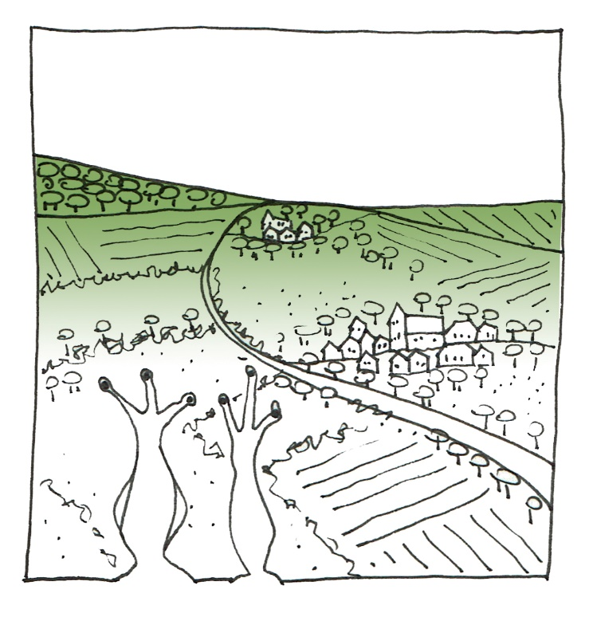
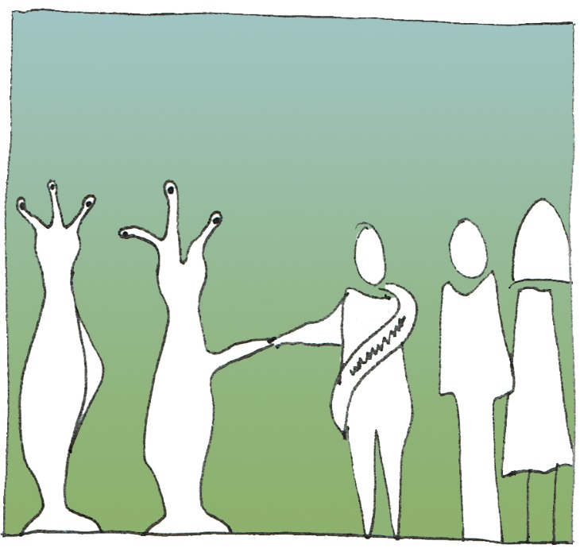
Pourquoi cette étude
Découvrir des pratiques différentes
Rencontrer les acteurs de ces changements
Journées des Paysages - MTES , Conseil de l’Europe – 26 novembre 2019 - Collectif Paysages de l’après-pétrole
Notes:
Pourquoi cette étude :
- DÉCOUVRIR des pratiques différentes : autres fonctionnements culturels, politiques, réglementaires
- RENCONTRER les acteurs de ces changements chez eux pour comprendre

Slide 4
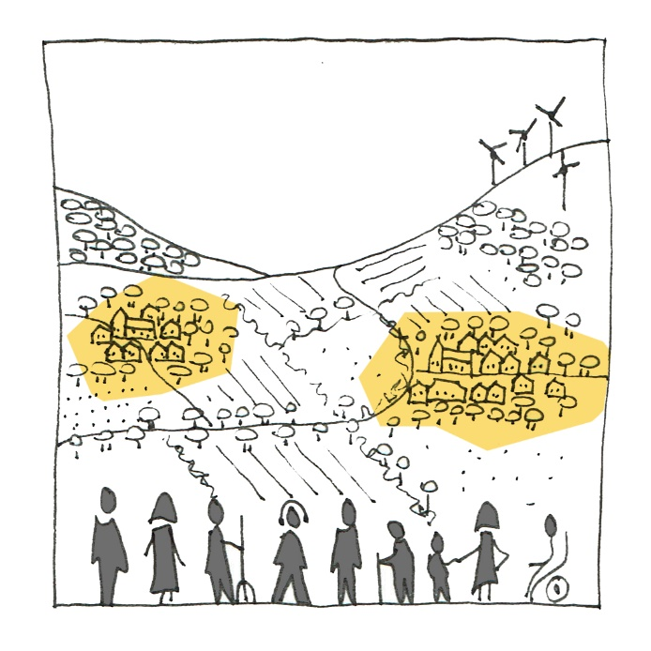
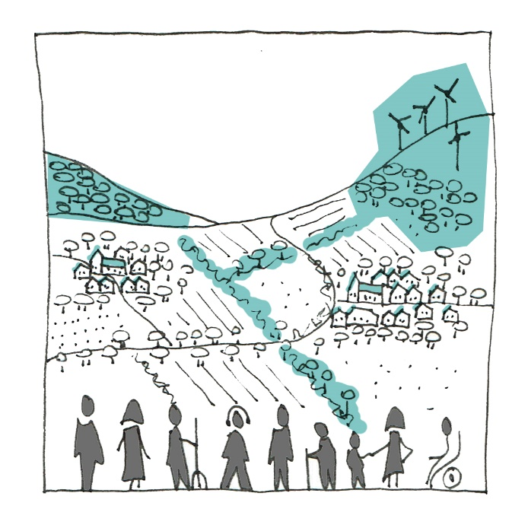
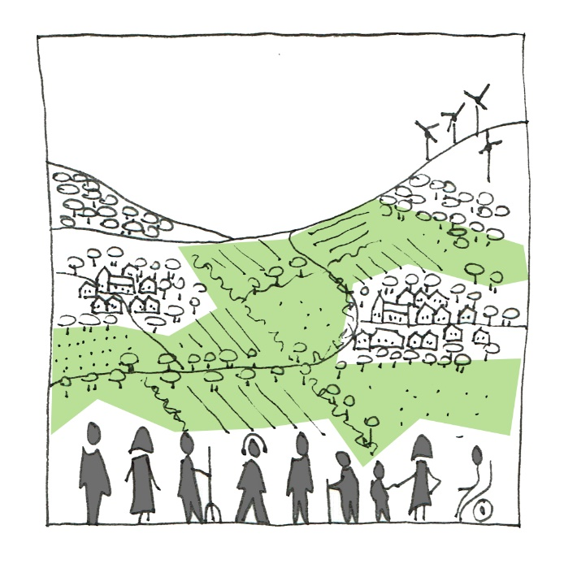
Pourquoi cette étude
Illustrer les principes des paysages de l’après-pétrole
Un urbanisme soucieux des territoires et du bien vivre
Des économies et innovations énergétiques
Une mise en œuvre de l’agro-écologie
En s’intéressant de près à la place des habitants
Journées des Paysages - MTES , Conseil de l’Europe – 26 novembre 2019 - Collectif Paysages de l’après-pétrole
Notes:
ILLUSTRER les principes des paysages de l’après-pétrole par des cas concrets :
3 THÉMATIQUES IMPORTANTES : urbanisme soucieux des territoires et du bien vivre / économies et innovations énergétiques / mise en œuvre de l’agro-écologie
UN FIL CONDUCTEUR : association et implication des habitants, notion de progrès social

Slide 5
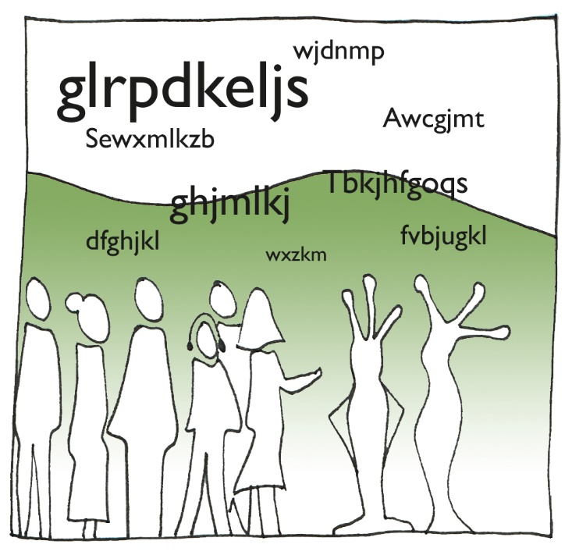
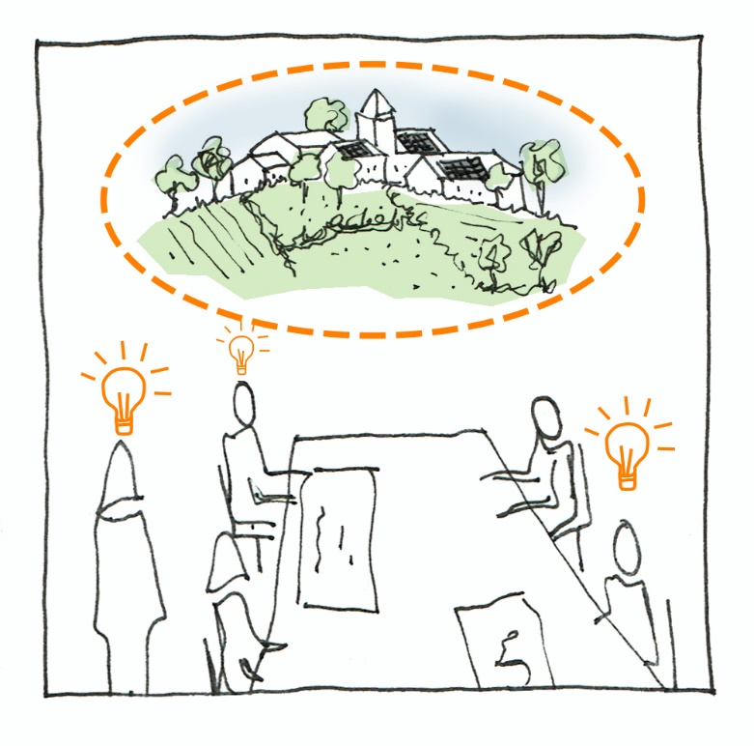
Pourquoi cette étude
Croiser les regards
Alimenter les initiatives
Montrer que le paysage peut être facilitateur pour les transitions !
Journées des Paysages - MTES , Conseil de l’Europe – 26 novembre 2019 - Collectif Paysages de l’après-pétrole
Notes:
- CROISER LES REGARDS pour voir les méthodes, les invariants, les spécificités
- ALIMENTER les initiatives locales ou nationales de développement durable par le paysage, montrer que le paysage peut être facilitateur pour s’engager dans les transitions

Slide 6
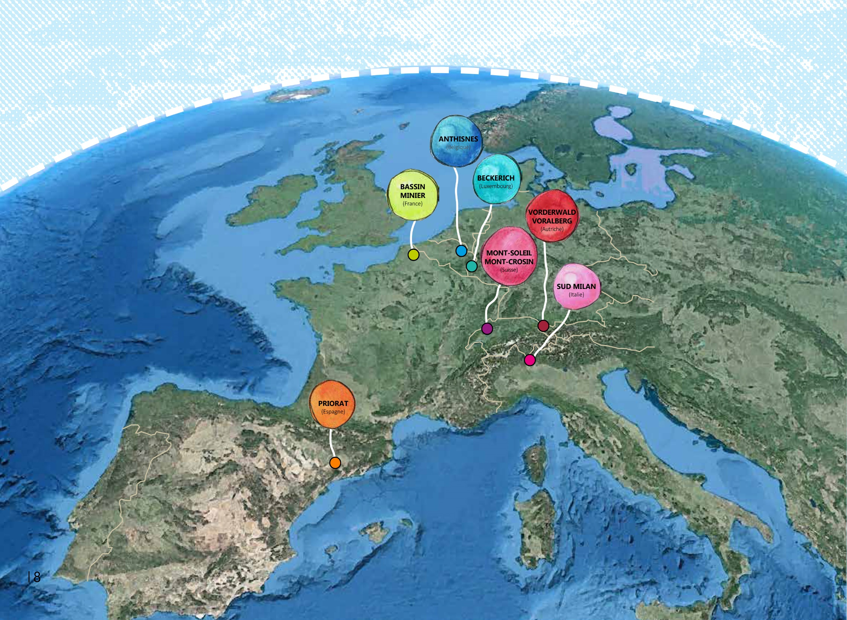
Sept territoires européens
Notes:
- 7 TERRITOIRES européens
- ENGAGÉS DE LONGUE DATE dans les transitions et les paysages
- REPÉRÉS, VISITÉS ET ANALYSÉS pour partir du réel et du vécu
- EXPERIENCES PAS EMBLEMATIQUES DU PAYS, elles se passent juste dans le pays et apportent une contribution intéressante sur les questions de paysage et de transitions

Slide 7
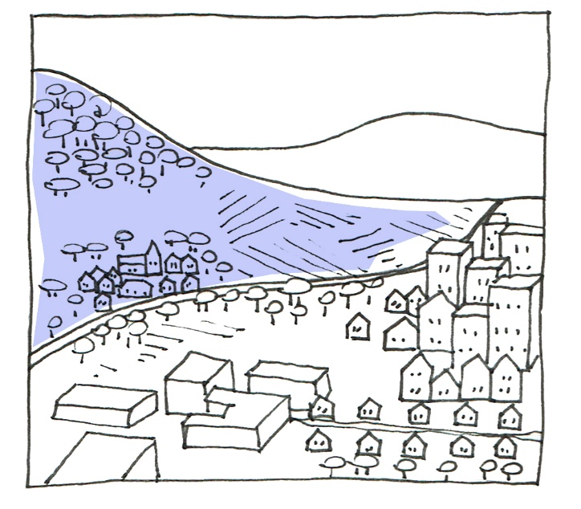
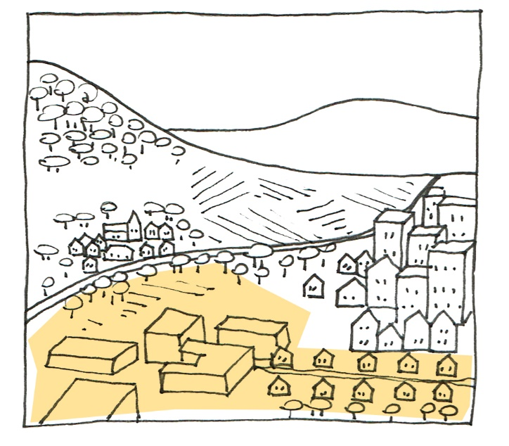
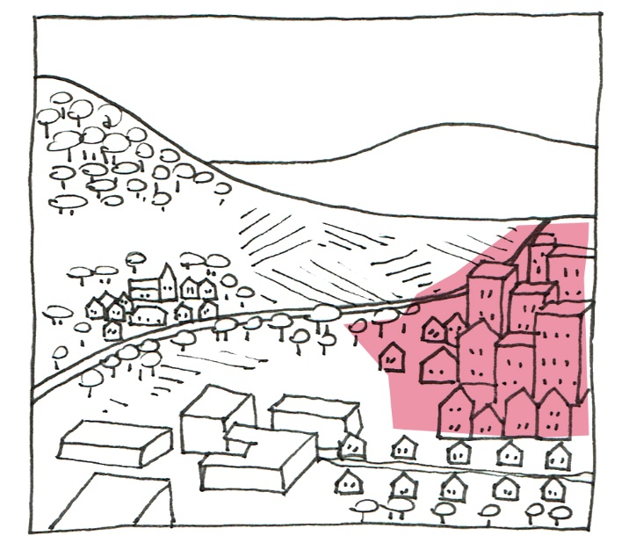
Des contextes variés
Rural
Périurbain
Urbain
Journées des Paysages - MTES , Conseil de l’Europe – 26 novembre 2019 - Collectif Paysages de l’après-pétrole

Slide 8
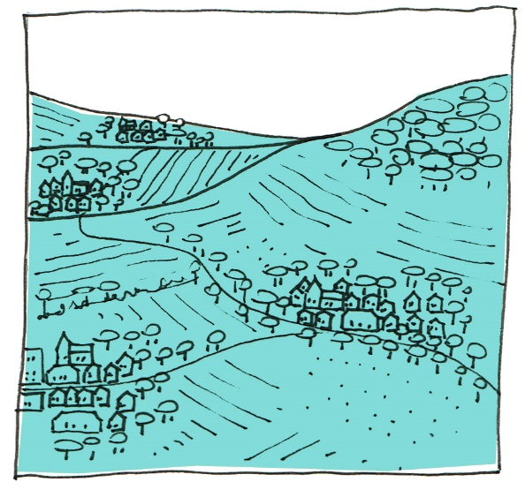
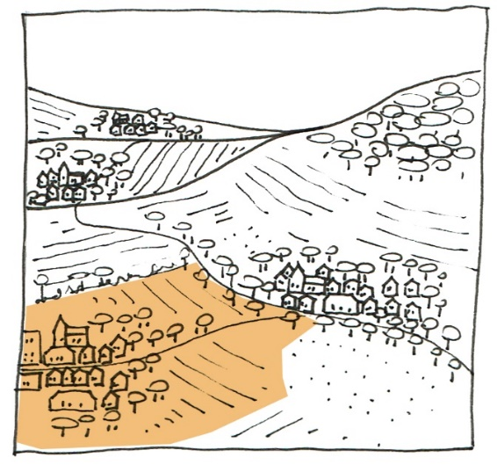
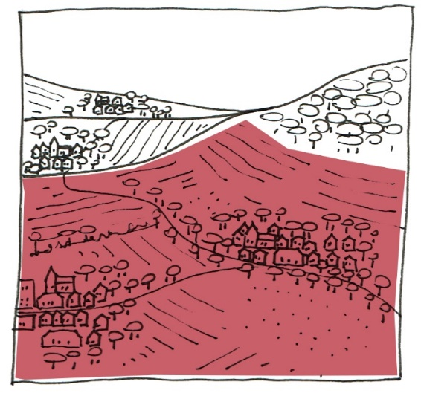
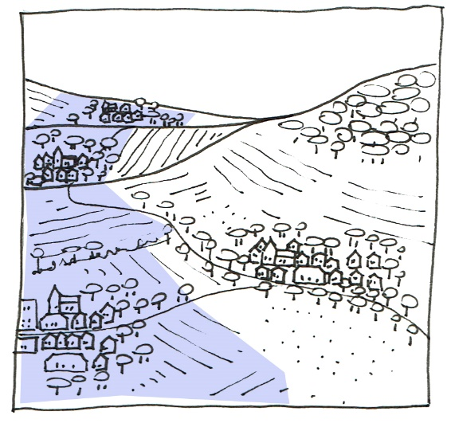
Des échelles différentes
Région
Commune
Intercommunalité
Groupement volontaire de collectivités et d’acteurs locaux
Journées des Paysages - MTES , Conseil de l’Europe – 26 novembre 2019 - Collectif Paysages de l’après-pétrole
Notes:
- ÉCHELLES DIFFÉRENTES : commune, intercommunalité, région, groupement volontaire de collectivités et d’acteurs locaux autour d’un paysage identitaire

Slide 9
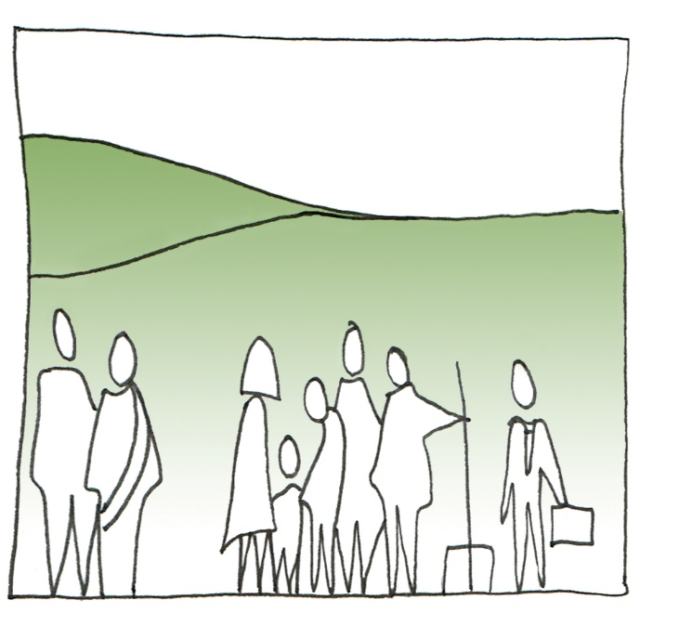
Des portages divers
Journées des Paysages - MTES , Conseil de l’Europe – 26 novembre 2019 - Collectif Paysages de l’après-pétrole
Notes:
- PORTAGE DIVERS : collectivités, entreprises privées, société civile, partenariat de ces différents acteurs

Slide 10
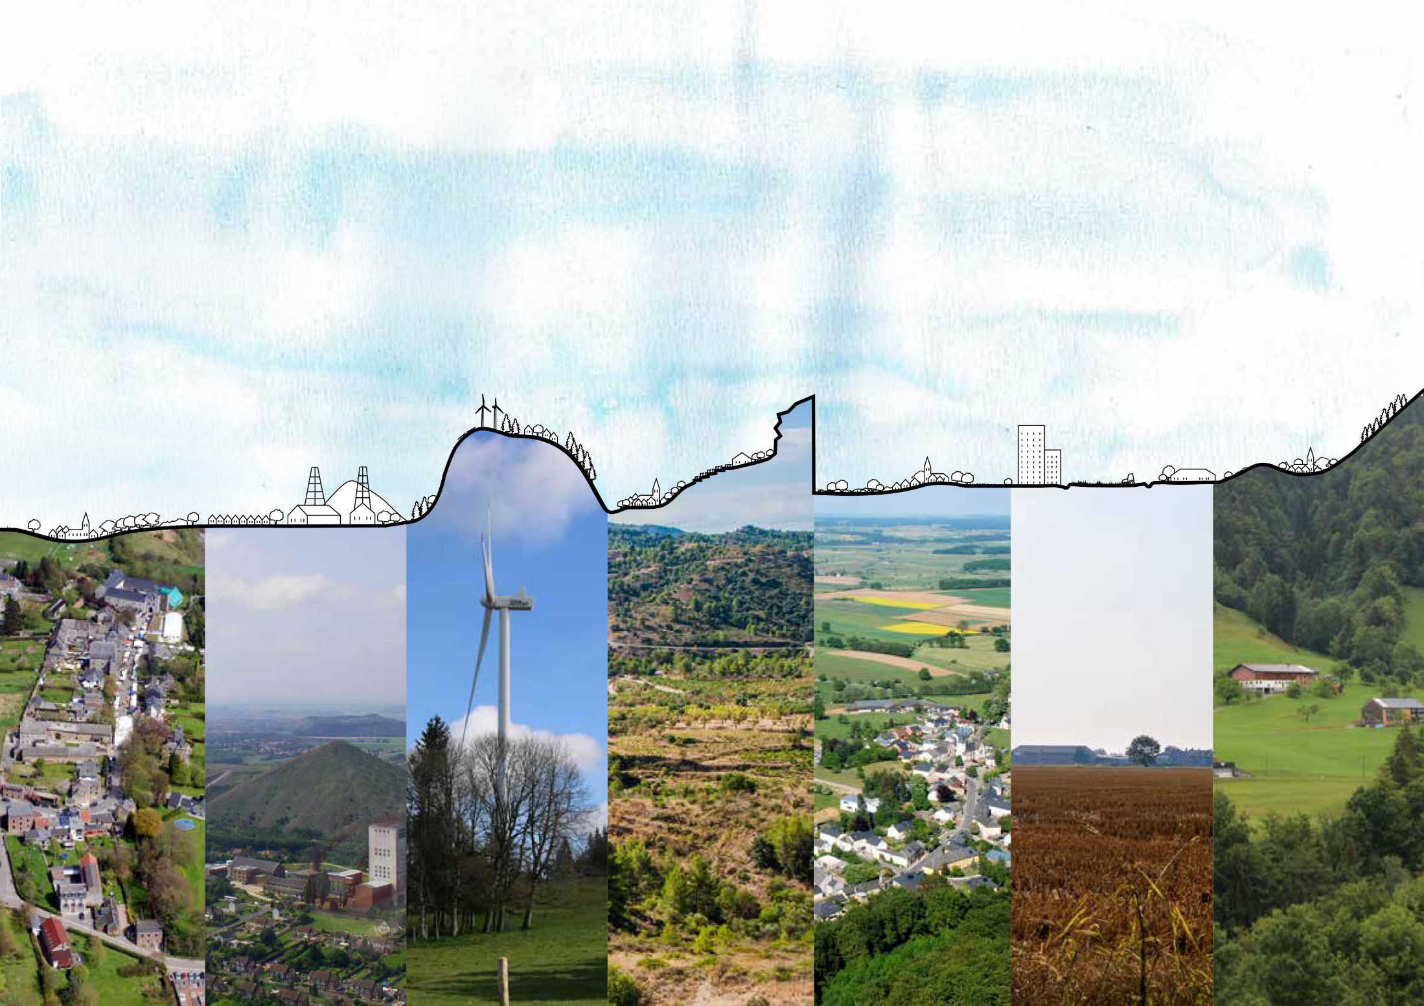
Le paysage, tous n’en parlent pas mais tous s’en soucient
Plongée dans les territoires…
Notes:
PAYSAGE : tous n’en parlent pas mais tous s’en soucient > rôle majeur dans les processus de transitions

Slide 11
TISSER DES LIENS ENTRE PAYSAGE ET AGRICULTURE

Slide 13
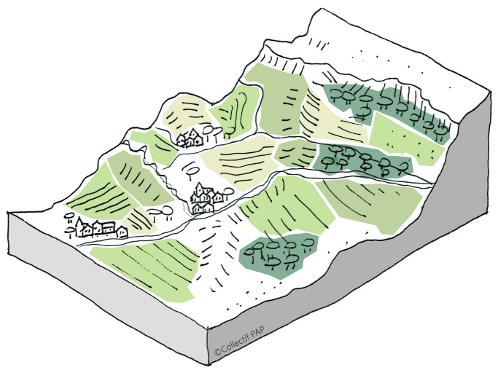
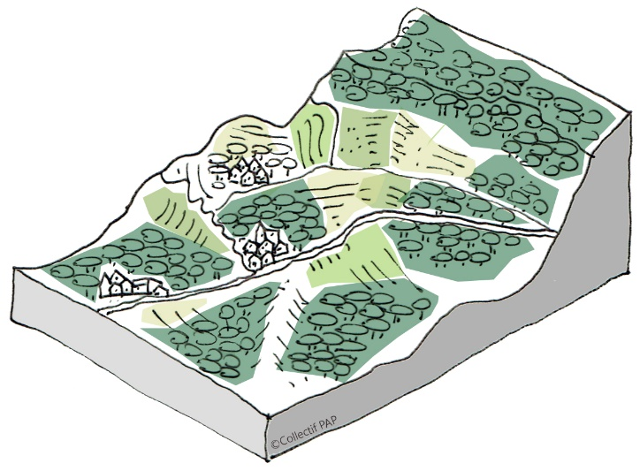
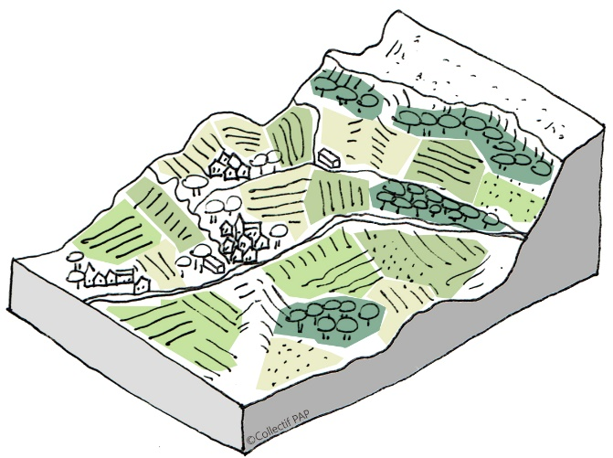
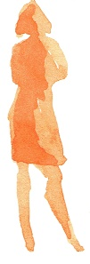
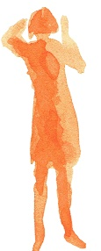
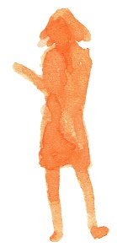
ÉVOLUTION SCHÉMATIQUE DES PAYSAGES DANS LE PRIORAT (E)
Avant pétrole
Pétrole
Après pétrole
Cette moyenne montagne méditerranéenne aux reliefs marqués porte une culture sarrazine puis chrétienne, et vit d’une économie vivrière de proximité.
L’industrialisation est inadaptable à la géographie trop complexe du territoire, qui se vide de ses habitants et activités.
Des jeunes viticulteurs font le pari (réussi) de créer du bon vin en s’appuyant sur les savoir-faire et les paysages locaux. La société civile s’empare de ce mouvement pour redéfinir collectivement les valeurs du territoire.
Notes:
Avant pétrole
Un territoire de moyenne montagne méditerranéenne fort d’une riche culture sarrasine puis chrétienne. Une économie agricole vivrière de proximité s’y développe de longue date, adaptée aux reliefs très marqués.
Pétrole
Le développement industriel marque modestement le territoire, qui s’est rapidement dépeuplé au profit des villes et industries de la côte. La difficulté d’accès liée aux reliefs le protège d’un développement débridé mais contribue aussi à son abandon progressif, entraînant une fermeture des paysages et une perte de dynamisme et de savoir-faire.
Après pétrole
Quelques jeunes viticulteurs décident de réinvestir le territoire pour y développer des produits de qualité. La population, les acteurs locaux et les élus, d’abord réunis contre un projet éolien industriel, accompagnent le projet de reconquête en se mobilisant et redéfinissant de nouvelles valeurs partagées pour bien vivre ensemble et dans son environnement. De nouveaux paysages apparaissent, vivants et revendiquant l’idée de mosaïque.

Slide 14
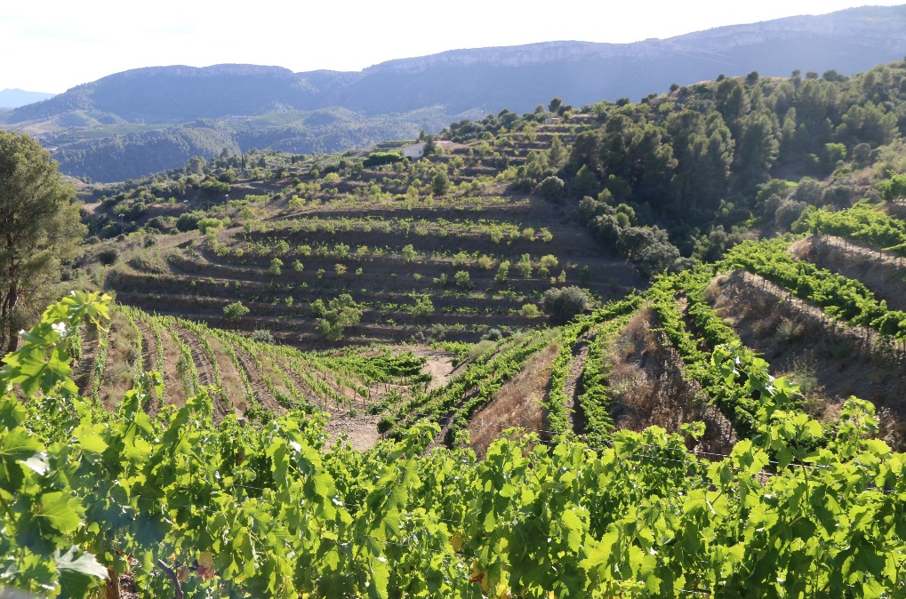
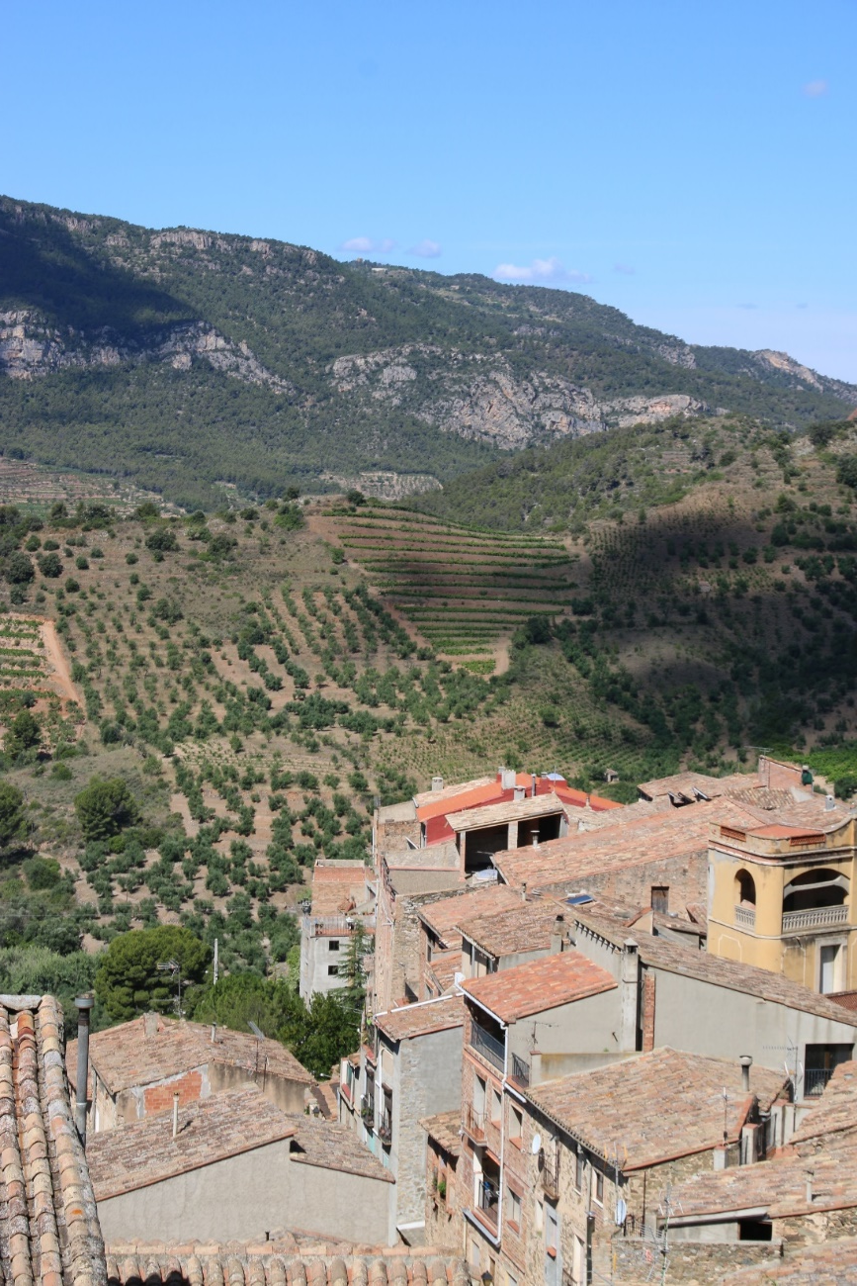
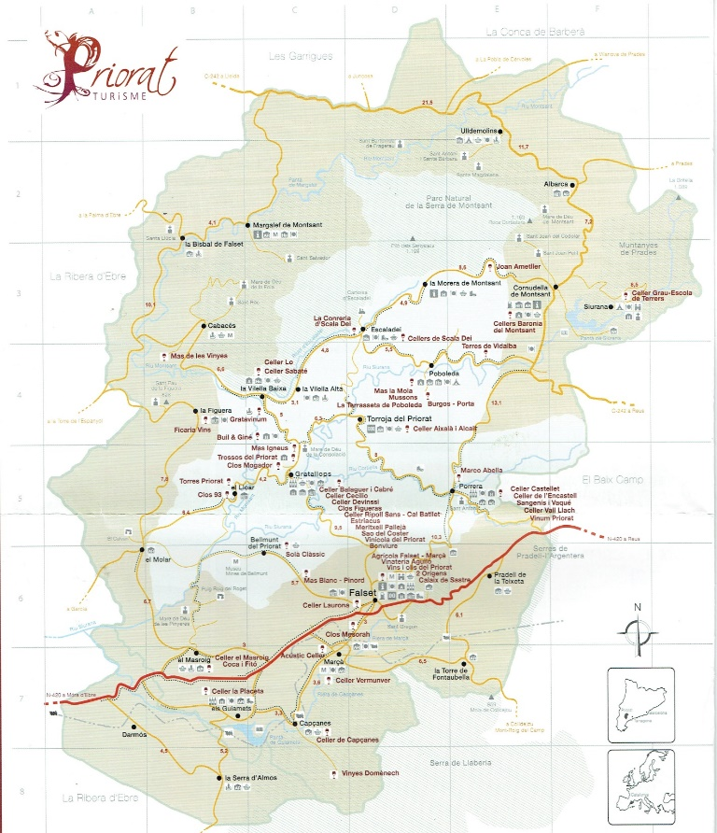
Morceaux choisis sur l’agriculture dans le Priorat (E)
La création de nouveaux paysages agricoles
Un renouveau construit à partir d’un choc paysager et viticole
La valorisation des produits grâce aux dénominations d’origine

Slide 16
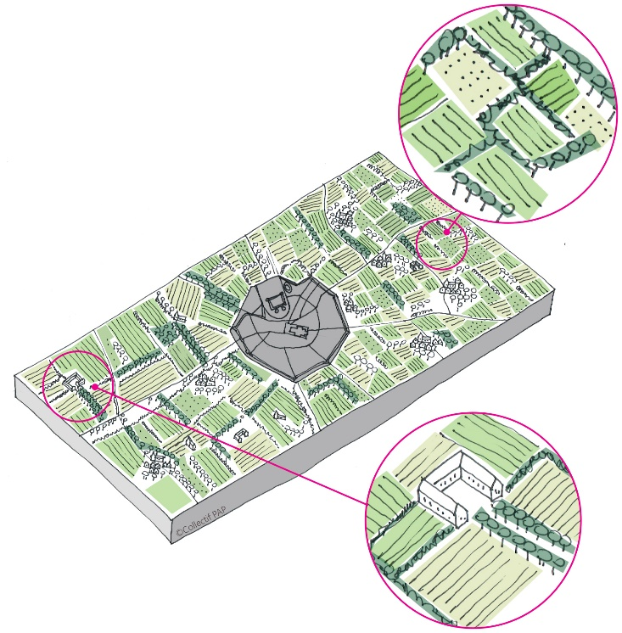
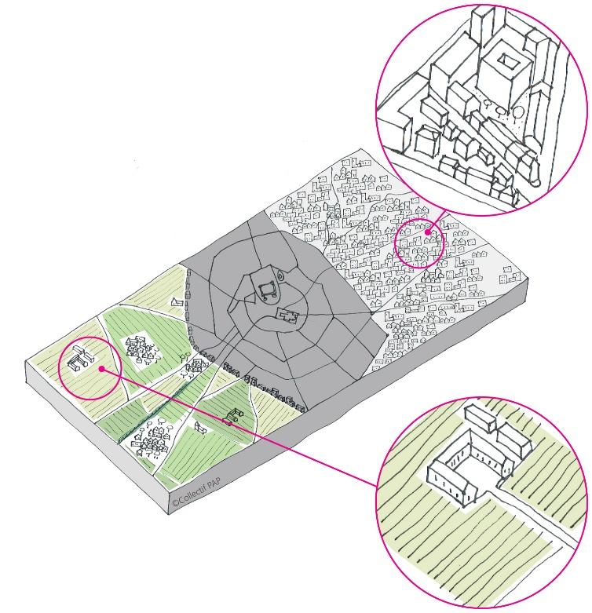
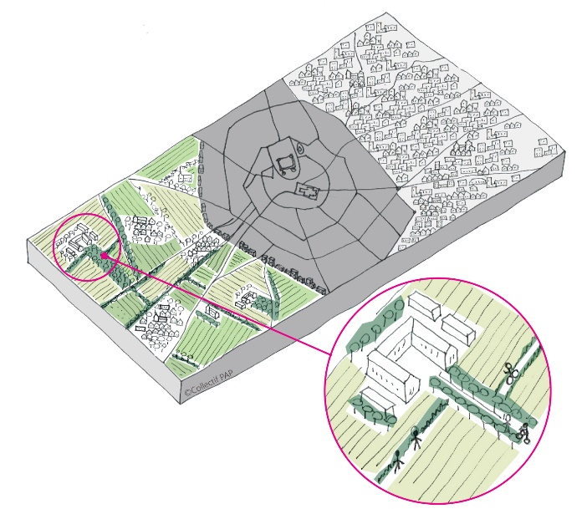
ÉVOLUTION SCHÉMATIQUE DES PAYSAGES DANS LE SUD DE MILAN (I)
Avant pétrole
Pétrole
Après pétrole
Située à un carrefour européen, la ville accueille toujours plus d’habitants et d’activités. Les terres du nord sont urbanisées, celles du sud restent agricoles mais sont intensifiées.
La ville est contenue dans ses remparts. La partie nord est cultivée par de petits propriétaires alors que le sud, fertile et irrigué, se compose de grands domaines.
Un règlement drastique protège les terres fertiles du sud. Parallèlement, citadins et agriculteurs nouent des pactes et redonnent une valeur sociale, culturelle et productive à ces espaces périurbains.
Notes:
Avant pétrole
La ville, délimitée par des remparts et ceinturée par l’agriculture, s’installe dans la plaine du Pô, à proximité des Alpes. De petites parcelles cultivées par des propriétaires modestes occupent la moitié nord du territoire. La partie sud, plus fertile et irriguée grâce à des systèmes de canaux complexes, est exploitée par de grandes fermes, des abbayes... La polyculture et l’élevage dominent.
Pétrole
Située à un carrefour européen, la métropole industrielle accueille un nombre toujours croissant d’habitants. Les terres agricoles du nord disparaissent presque toutes pour être urbanisées. La rentabilité économique du terroir du sud les protège de l’urbanisation mais les transformations de pratiques agricoles ont des incidences paysagères : disparition de haies, augmentation de la taille des parcelles pour développer majoritairement la riziculture, perte de la multifonctionnalité des fermes...
Après pétrole
Les règlements protègent les terres prospères du sud en limitant l’urbanisation. Parallèlement, les citadins et les agriculteurs redonnent une valeur sociale et culturelle à ces espaces cultivés aux portes de la ville, qu’ils se réapproprient ensemble. Des aménagements traduisent ces interférences retrouvées entre monde agricole et urbain : plantations de haies et de rangées d’arbres, pistes cyclables, lieux culturels, économie de proximité, valorisation du patrimoine bâti et technique, loisirs et espaces de récréation...

Slide 17
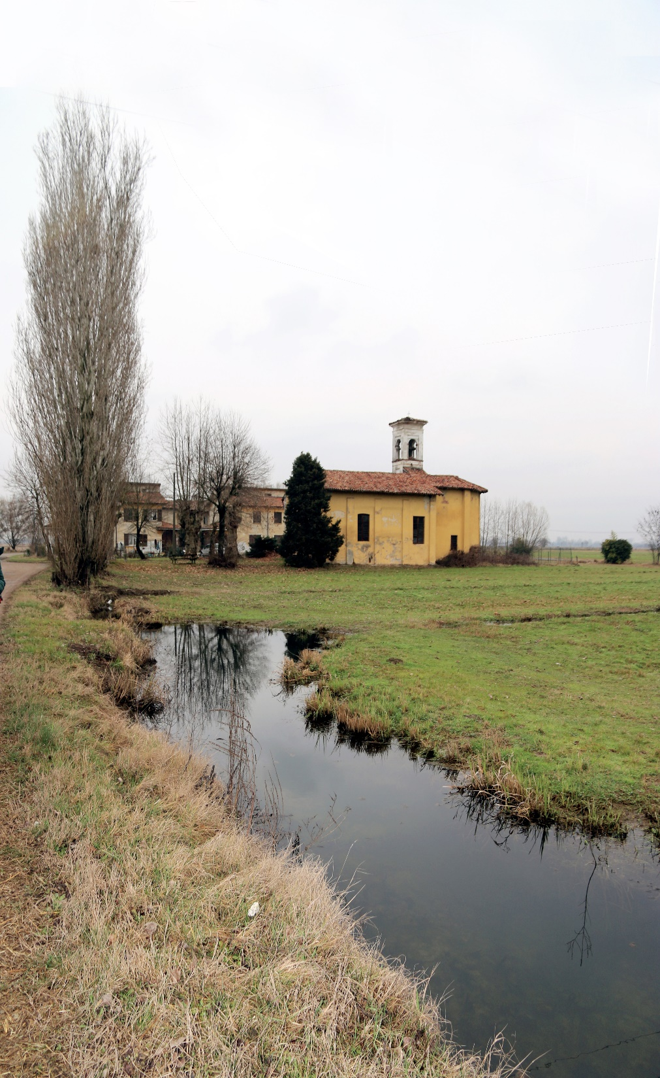
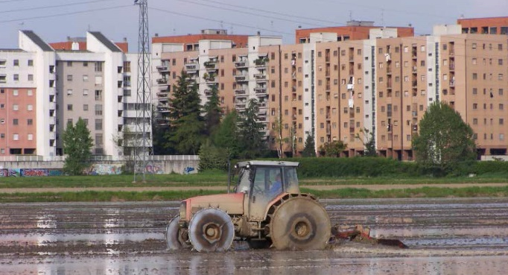
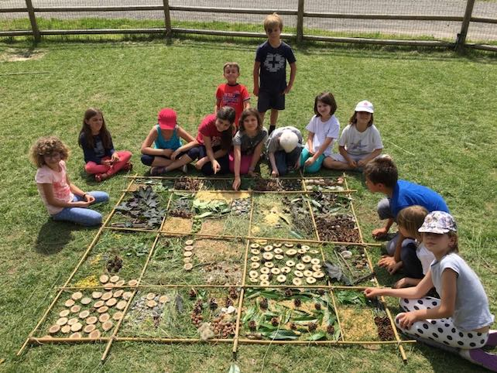
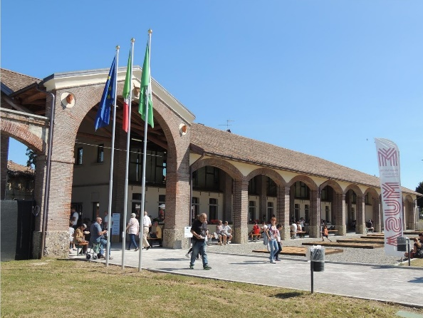
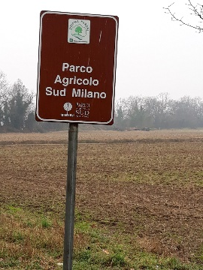
Morceaux choisis sur les liens urbains / ruraux dans le Sud de Milan (I)
Le Parc agricole sud de Milan pour la nature, l’agriculture, la culture et le temps libre
Le Parc des rizières et ses cascine, un pacte entre agriculteurs et citadins
Le MUSA, un espace au croisement de la culture, la formation et le tourisme

Slide 18
METTRE EN RESEAU LES ACTEURS DU PAYSAGE

Slide 20
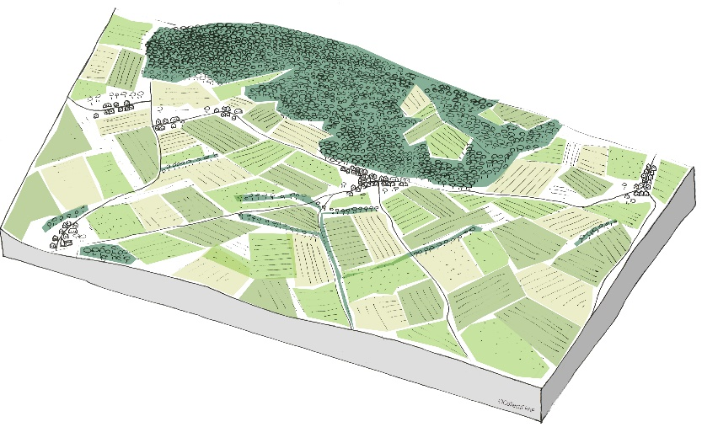
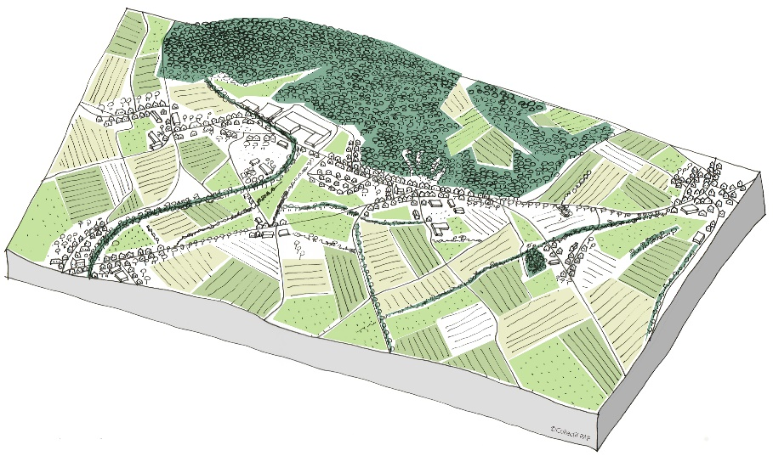
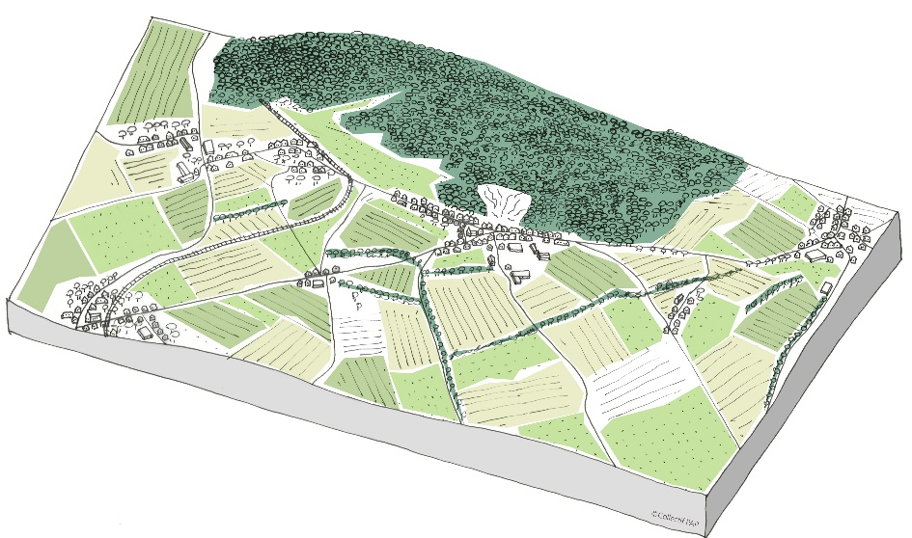
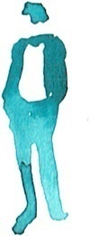
ÉVOLUTION SCHÉMATIQUE DES PAYSAGES À BECKERICH (L)
Avant pétrole
Après pétrole
Pétrole
La valorisation économique de l’eau de source, le souci du patrimoine et l’adhésion à l’Alliance pour le climat transforment la commune, qui travaille étroitement avec les acteurs locaux et les habitants.
Ce territoire rural vallonné, productif et riche en ressources, est habité et travaillé de longue date.
Le développement de carrières et de la sidérurgie à proximité gomme le caractère rural, accentué par un fort exode après guerre. Les villages deviennent des dortoirs et se dégradent.
Notes:
Avant pétrole
Un territoire rural dans un relief vallonné, productif, riche en ressources, habité de longue date (de nombreux vestiges romains en témoignent), dominé par l’activité agricole jusqu’à la fin du XIXe siècle. Les premières mentions du nom de Beckerich remontent à l’an 1235.
Pétrole
À partir de 1860, Beckerich perd son caractère exclusivement rural et développe des carrières, la vannerie puis le chemin de fer qui permet à la commune d’accueillir des ouvriers travaillant dans la sidérurgie. Après guerre, une période de déclin s’entame, avec un exode rural important, accentué par la fermeture des lignes ferrées. L’agriculture recule, les habitants ne travaillent plus sur place, la voiture domine, les infrastructures se dégradent. La commune perd progressivement son caractère.
Après pétrole
La commune redevient dynamique grâce à la valorisation de ses ressources propres, notamment l’eau minérale. Les villages et les espaces publics sont réinvestis, restaurés et retrouvent une qualité. L’adhésion à l’Alliance internationale pour le Climat et la volonté d’atteindre une autonomie énergétique amènent la commune à se développer autour des thématiques du développement durable. De nouvelles économies émergent, des paysages agricoles et bâtis contemporains sont créés avec une participation active des habitants. Ce dynamisme retrouvé attire une population sensible à ces enjeux de société.

Slide 21
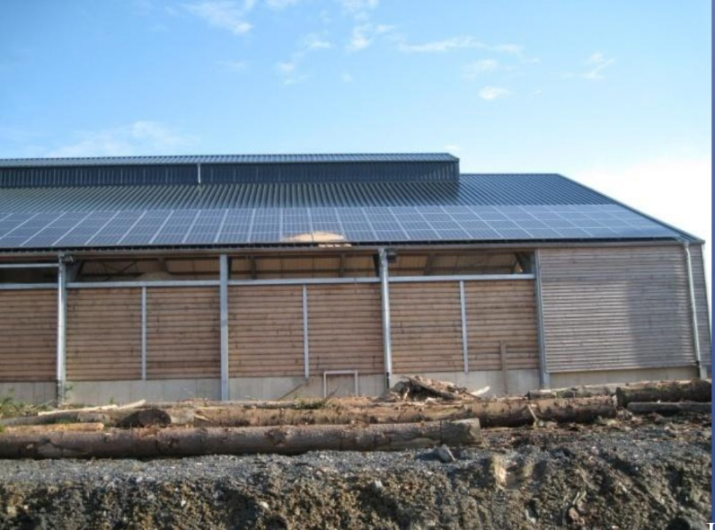
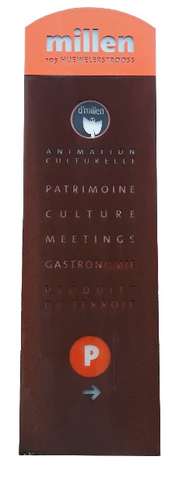
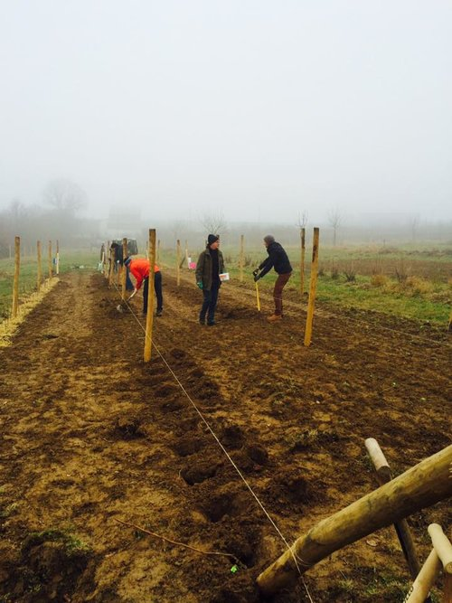
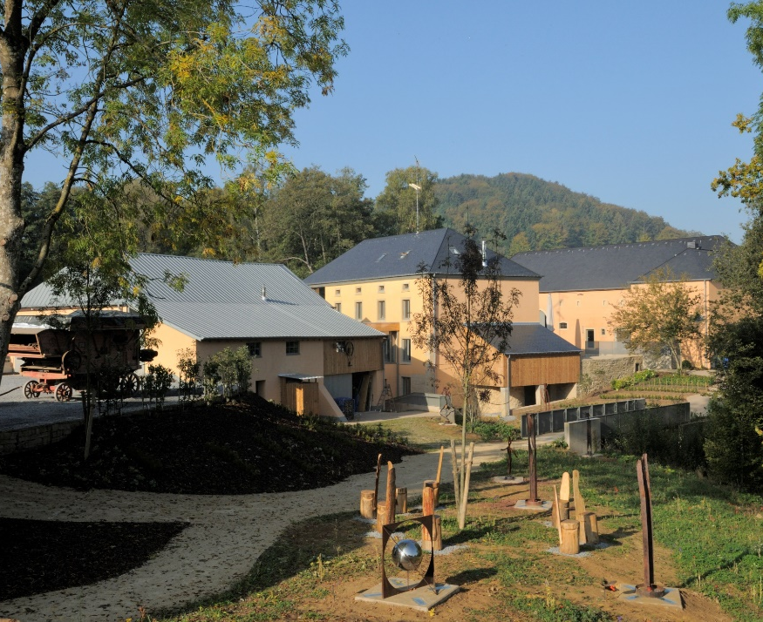
Morceaux choisis sur la gouvernance à Beckerich (L)
Des installations solaires en copropriété (communes, entreprises et habitants)
Un moulin écorénové pour créer un lieu de rencontres et d’accueil culturel et touristique
Des commissions consultatives en appui aux décisions des élus, qui créent un foisonnement d’initiatives

Slide 23
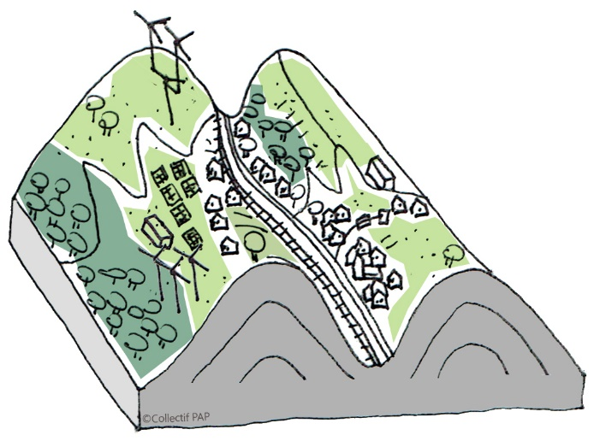
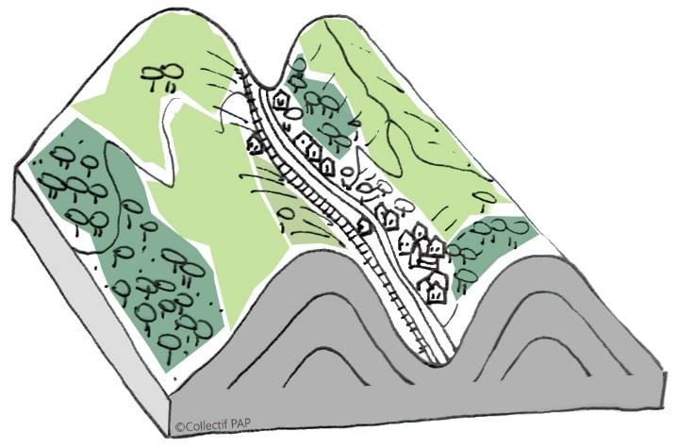
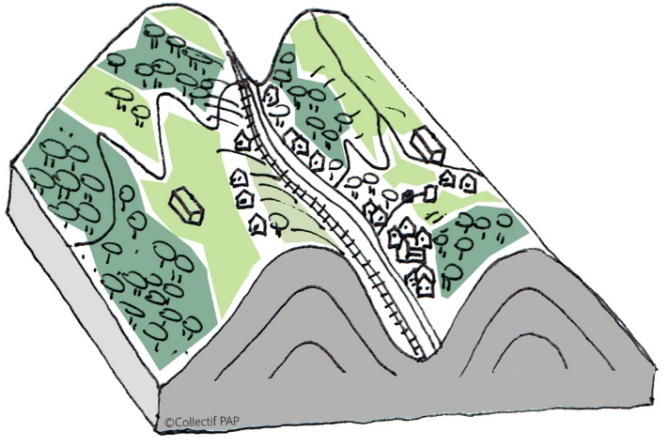
ÉVOLUTION SCHÉMATIQUE DES PAYSAGES À MONT-SOLEIL MONT-CROSIN (CH)
Avant pétrole
Pétrole
Après pétrole
Le tourisme se développe sur les hauteurs (vues, qualité de l’air…), l’industrie se maintient, les équilibres restent en place.
Des paysages de moyenne montagne du Jura plissé, avec habitat et activités en plaine, boisements sur les versants et pâturages sur les hauteurs.
Un opérateur énergétique développe les énergies solaires et éoliennes, qui deviennent support d’éducation, de développement local et de tourisme vert.
Notes:
Avant pétrole
Un territoire de moyenne montagne, caractéristique du Jura plissé avec des vallées occupées par l’agriculture, les voies de communication routières et ferrées, les industries ; des versants raides et boisés ; des hauteurs pâturées en été.
Pétrole
Une économie touristique se développe sur les hauteurs pour profiter de la vue, des paysages et de la qualité de l’air. L’urbanisation et l’activité industrielle (mécanique de précision) se développent en restant denses, préservant l’agriculture, qui s’intensifie. Les liaisons ferrées sont maintenues.
Après pétrole
Un opérateur énergétique implante, en partenariat avec les collectivités, les acteurs économiques locaux et les habitants, un parc solaire expérimental puis un parc éolien construit en concertation et en tenant compte des spécificités paysagères. La dynamique énergétique devient le support de développement local et de tourisme.

Slide 24
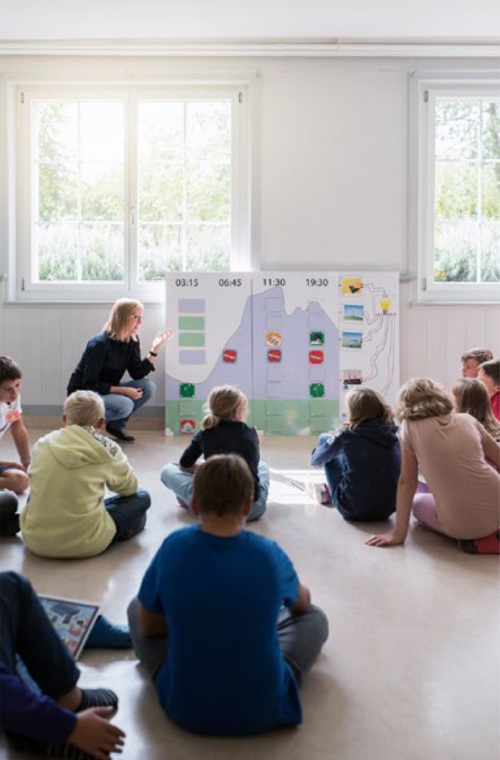
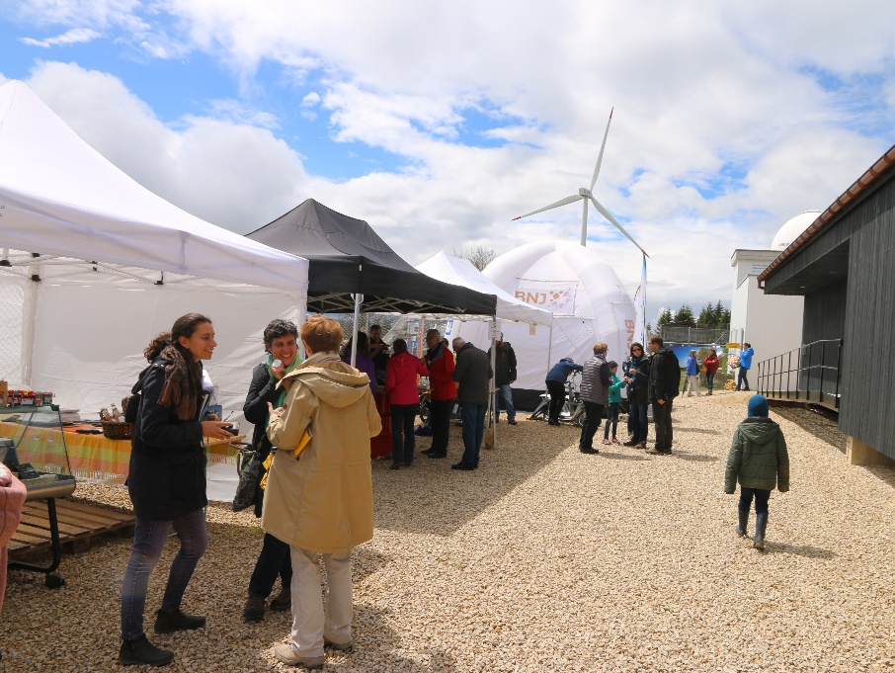
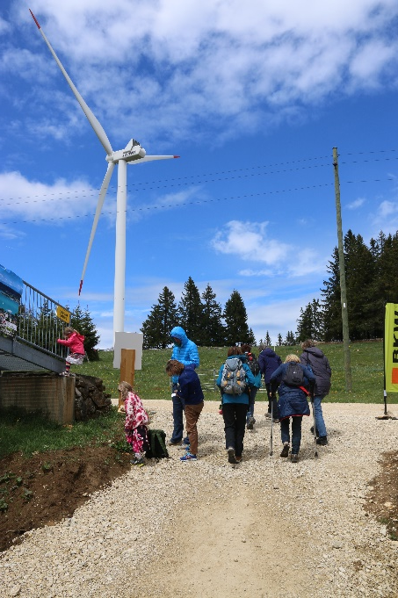
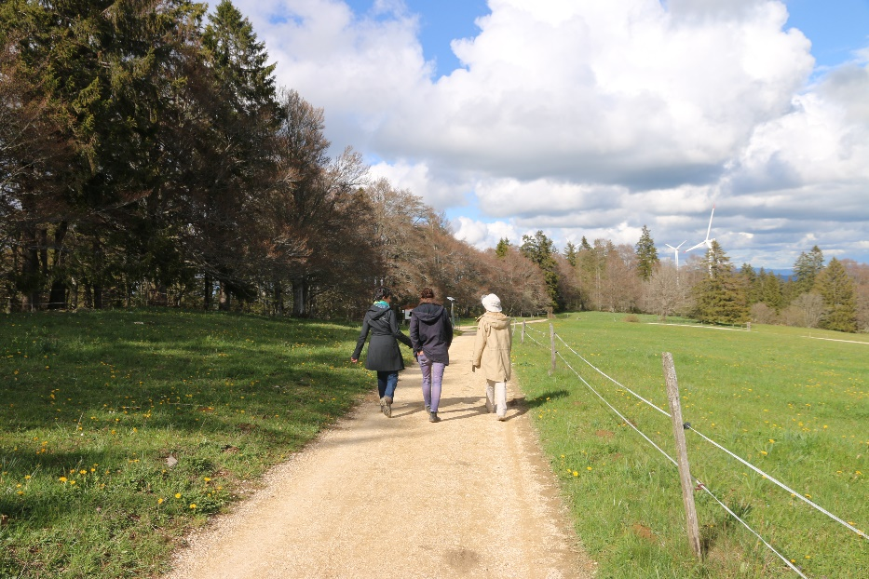
Morceaux choisis sur le tourisme et l’éducation à Mont-Soleil Mont-Crosin (CH)
Des actions pédagogiques proposées par l’Espace Découverte Énergie pour tous les publics
Des temps forts d’accueil grand public pour se rencontrer, découvrir, questionner
Des aménagements pour ouvrir le site aux pratiques de loisir et de promenades

